Slide 1


Gestão de gastos
Um melhor controle financeiro
Prof. Junior – Business Agility
ADS5AM

Slide 2
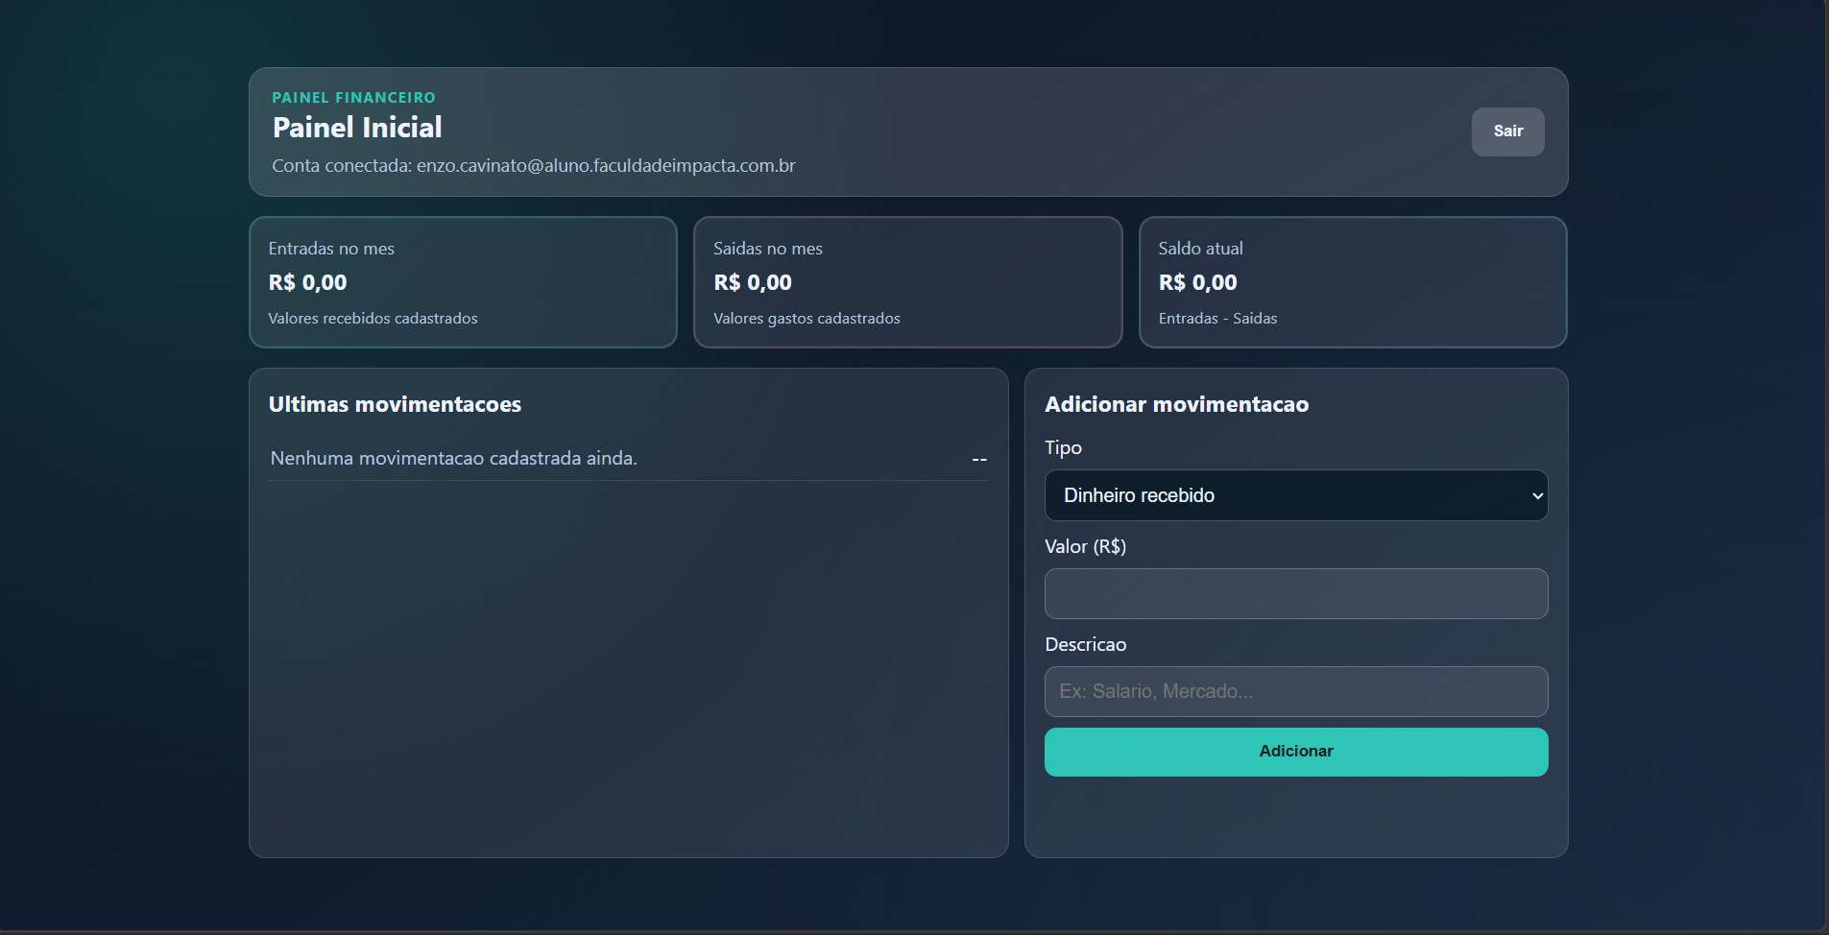
Problema
Muitas pessoas atualmente enfrentam dificuldades em controlar seus gastos financeiros ao longo do mês, o que acaba gerando desorganização e falta de planejamento.
SOLUÇÂO
Sistema de gerenciamento de gastos simples e intuitivo
Permite registrar ganhos e despesas facilmente
Calcula automaticamente o saldo do usuário com exibição em gráficos

Slide 3
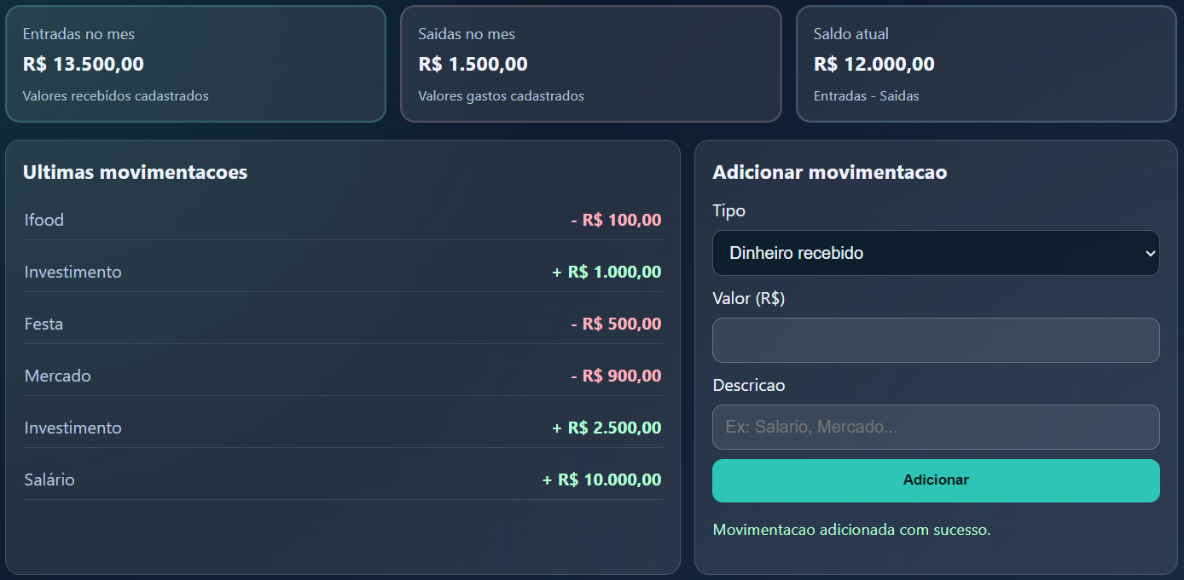
Funcionalidades principais
Setor de investimento
Sugestões de economia em devido setor
Registro de transações automatizadas
Filtragem de resultados baseado nas preferências do usuário
Geração de relatórios de despesas mensais

Slide 4
OBRIGADO!
Enzo Pelakoski Cavinato- 2400911
Guilherme de Freitas Fracasso - 2400916

